Slide 1
ČESKÁ LITERATURA V DOBĚ OKUPACE
JAN DRDA

Slide 2
PROCVIČUJEME – ŘEŠENÍ PIŠ DO SEŠITU

Slide 3
ŘEŠENÍ

Slide 4
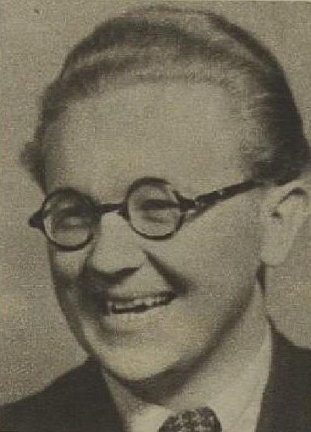
Jan Drda
1915 – 1970
soubor povídek Němá barikáda (hrdinství obyčejných lidí nebo dětí – nejznámější je povídka Vyšší princip)

Slide 5
VYŠŠÍ PRINCIP – UKÁZKA

Slide 6
VYŠŠÍ PRINCIP

Slide 7
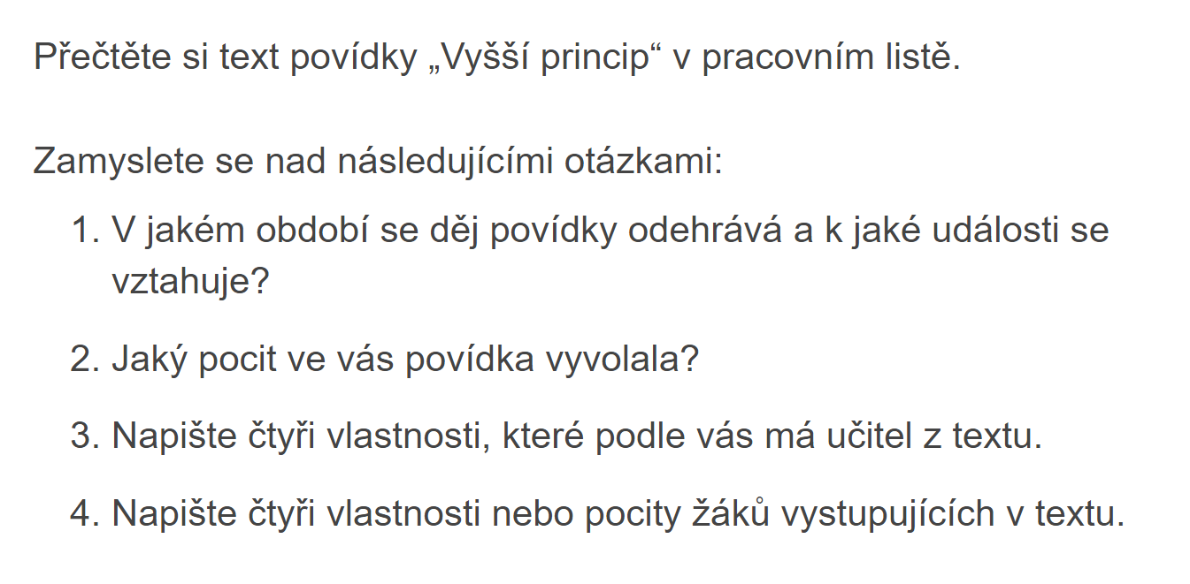

Slide 8
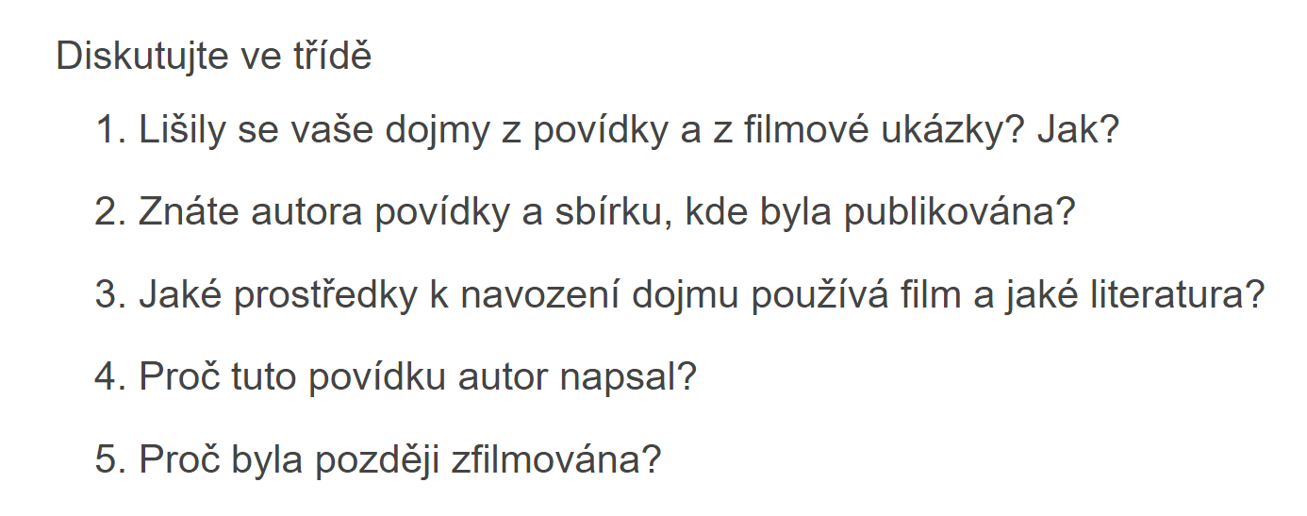

Slide 9
